Slide 1
Python入门学习

Slide 2
Python是什么？
Python 是一个高层次的结合了解释性、编译性、互动性和面向对象的脚本语言。
Python 是一种解释型语言： 这意味着开发过程中没有了编译这个环节；
Python 是交互式语言： 这意味着，您可以在一个Python提示符，直接互动执行写你的程序；
Python 是面向对象语言: 这意味着Python支持面向对象的风格或代码封装在对象的编程技术

Slide 3
Python特点
易于学习：Python有相对较少的关键字，结构简单，和一个明确定义的语法，学习起来更加简单；
易于阅读：Python代码定义的更清晰；
互动模式：互动模式的支持，您可以从终端输入执行代码并获得结果的语言，互动的测试和调试代码片断；
可移植：基于其开放源代码的特性，Python已经被移植（也就是使其工作）到许多平台；
一个广泛的标准库：Python的最大的优势之一是丰富的库，跨平台的，在UNIX，Windows和Macintosh兼容很好。

Slide 4
Python使用场景
常规软件开发:Python支持函数式编程和OOP面向对象编程,常规的软件开发、脚本编写、网络编程等都可以胜任;
科学计算：随着NumPy，SciPy，Matplotlib等众多程序库的开发，Python越来越适合于做科学计算、绘制高质量的2D和3D图像；
WEB开发：基于Python的Web主流开发框架包括Django，Tornado，Flask；
网络爬虫：Python是编写网络爬虫主流语言之一，Scripy爬虫框架应用很广；
数据分析：在大量数据的基础上，结合科学计算、机器学习等技术，对数据进行清洗、去重、规格化和针对性的分析是大数据行业的基石；核心库pandas
人工智能：Python在人工智能大范畴领域内的机器学习、神经网络、深度学习等方面都是主流的编程语言；机器学习核心库sklearn,深度学习框架tensorflow。

Slide 5
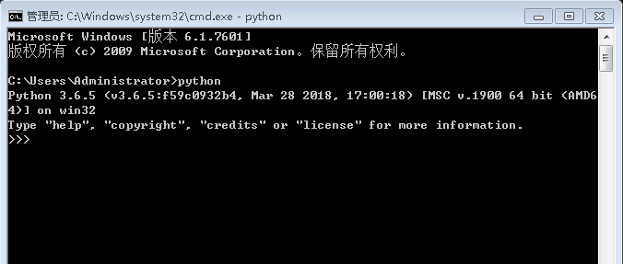
Python环境搭建
官网下载地址:https://www.python.org/downloads/
Windows安装：直接运行安装包完成安装；检查环境变量是否已配置；命令行模式下输入ptyhon，检查是否安装成功。

Slide 6
Python第三方库安装
联网状态:命令行模式下输入 pip install + 库,如pip install pymysql;pip list 查看已安装库；卸载:pip uninstall + 库;
无网状态:下载库源文件，如beautifulsoup4-4.7.1.tar.gz，解压文件，命令行进入到setup.py所在目录(文件根目录下)，输入python setup.py install完成安装；如果下载的是*.whl文件，命令行模式进入到whl文件所在目录，输入 pip install + whl文件 完成安装。
第三方库下载网址:https://pypi.org/

Slide 7
Python内置数据类型
数字：1234,3.14,999L,1+2j；
字符串：‘hello world’；
列表：[1,2,3,[4,5],‘hello’]；
字典：{‘name’:‘张三’,‘age’:20}；
元组：(1,2,3，‘李四’)；
其他类型：集合，None，布尔型。

Slide 8
字符串
不可变类型；
表示方式：单引号’hello’,双引号”hello”,三重引号块str=’’’hello world ‘’’；三重引号也可以用做长段落注释；
索引：str=‘hello world’ str[0]->h;
分片：str[1:5]->ello;
常用方法:len(str) 字符串长度；str.split(‘,’) 字符串分隔；str.replace(‘he’,’we’,1) 替换;’my name is {}’.format(‘张三’)格式化等;
迭代: for s in str:print(s);
转义：使用‘\’字符；r’c:\test’ 禁用转义；
字符串格式化：’my name is %s,age is %d’ %(‘张三’,20);

